Slide 1
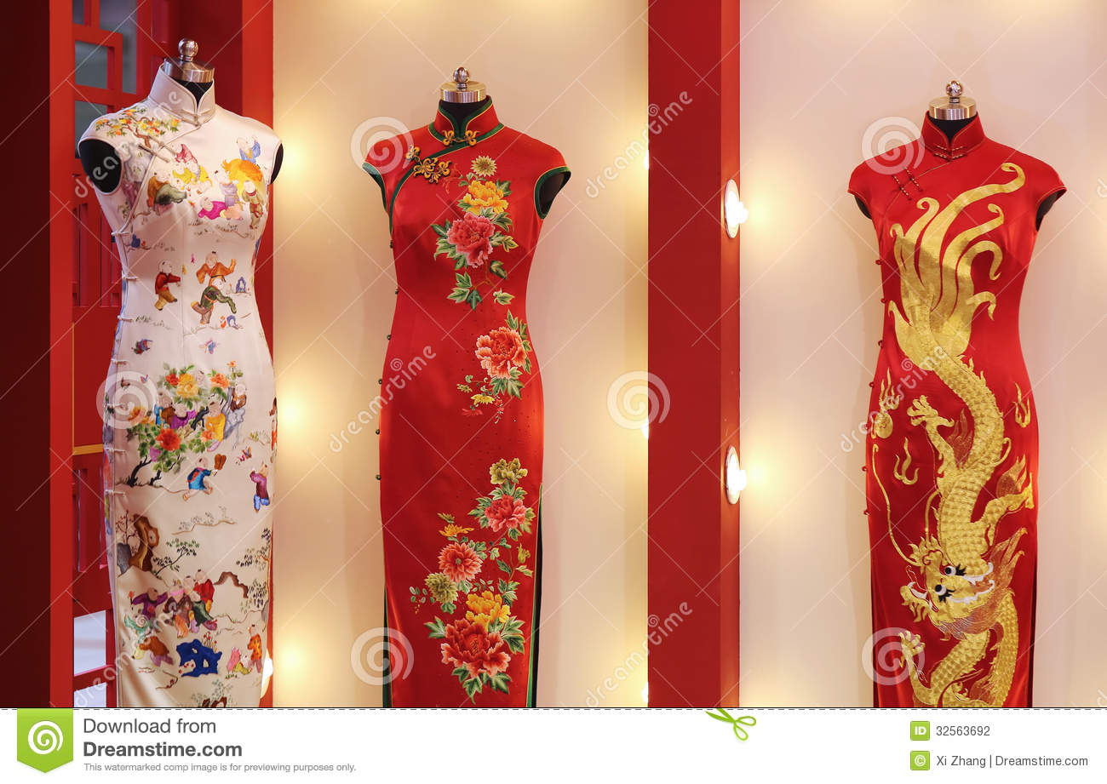
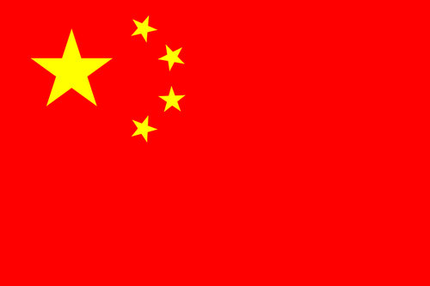
Quel est le pays ?
1. chanson
Habillement
3. Drapeau

Slide 2
Que connais-tu sur le pays?
À propos de la nourriture?
Des fêtes qui y sont fêtées ?
Quelles langues parle-t-on?
Où est situé le pays sur une carte du monde?
D’autres éléments que tu connais à propos du pays.

Slide 3
Savais-tu que … ?
La chine est le pays le plus peuplé au monde. Il compte plus d’un milliard d’habitants.
(1 000 000 000)
Le Canada compte 35 millions d’habitants.
(35 000 000)
Le gouvernement chinois demande à la population de n’avoir qu’un seul enfant.
Les nombreuses consoles de jeux (Wii, Vii, nintendo DS, Xbox360) sont tous crées en Chine.
La capitale est Pékin
La monnaie se nomme les Yuan

Slide 4
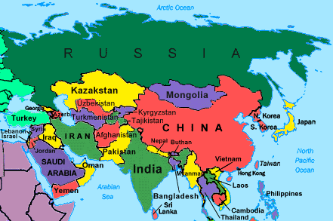
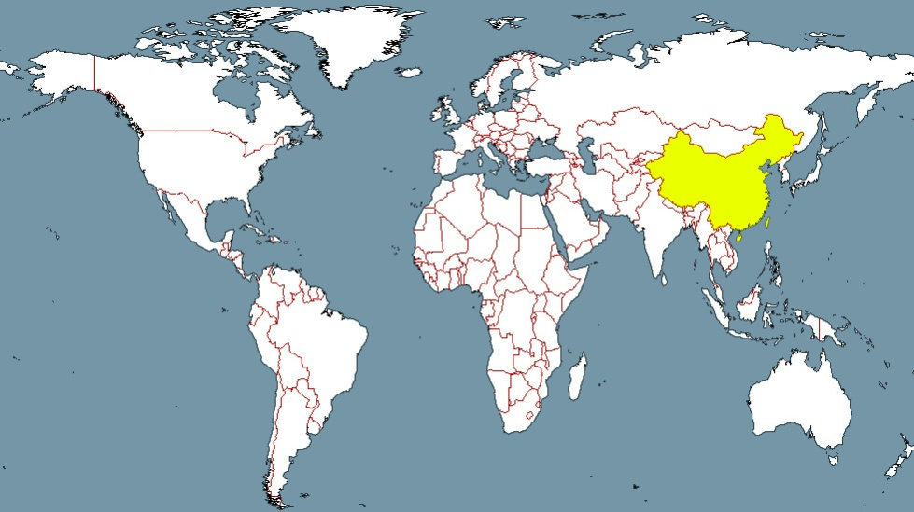
Situe la Chine sur une carte…
Colorie en bleu le Canada
Fais un X noir sur le Québec
Colorie en rouge la Chine
Représente le drapeau de la Chine près du pays.

Slide 5
Le drapeau chinois
Le rouge représente la révolution
Le jaune symbolise la lumière sur le territoire chinois.
Les cinq étoiles symbolisent la grande union entre le peuple entier (les 4 petites étoiles) et le parti communiste chinois. ( la grande étoile)
Les 4 petites étoiles représentent les 4 classes sociales:
Les travailleurs
Les paysans
La petite bourgeoisie
Les capitalistes patriotes

Slide 6
L’école en Chine
Moyenne de 40\50 élèves dans une classe.
Les matières enseignées au primaire sont:
Mathématiques
Éducation physique
Musique
Art plastique
Chinois (le mandarin)
Science naturelle
Éducation civique, morale et société.

Slide 7
L’école en Chine VS L’école au Québec

